Slide 1
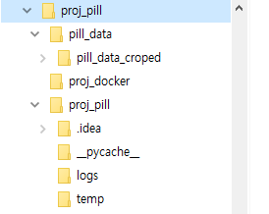
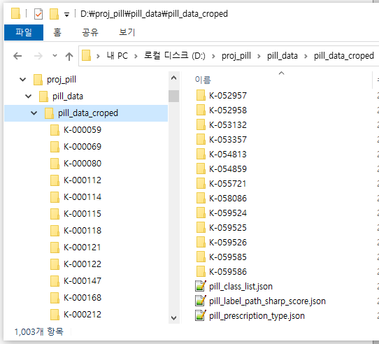
1. 알약 분류 유효성 검증 준비
폴더로 구분되어진 알약 이미지들
알약을 구분할 수 있는 ID이름으로 폴더를 구성하고 그 안에 해당 알약 이미지들이 존재하도록 구성한다.
알약 분류 기능의 유효성을 검증하기 위해서는 아래와 같이 사전에 필요한
구성요소들이 필요하다.
실행에 필요한 python package 설치.
폴더로 구분되어진 알약 이미지들
실행에 필요한 file 들
그리고 기본적으로 실행환경은 Ubuntu 18.04, Python3.8 을 기준으로 한다.
( 다른 버전으로 해도 크게 문제 되지 않는다. )
실행에 필요한 python package 설치
Ubuntu 18.04와 Python 3.8이상이 설치 된 것을 가정하고, 아래
package을 설치한다.
- Nvidia cuda driver 10.2 (혹은 11.0 이상)설치
- pip install torch torchvision (https://pytorch.org/ 참조 )
- pip install numpy
- pip install opencv-python
- pip install imgaug
- pip install PIL
- pip install tqdm
- pip install codecs
- pip install json
- pip install matplotlib
위 그림처럼 proj_pill/pill_data/pill_data_croped 안에 알약 folder을 구성한다.
추가적으로 제공하는 pill_label_path_sharp_score.json과 pill_class_list.json 이 그림과 같이 위치해 있어야 한다.

Slide 2
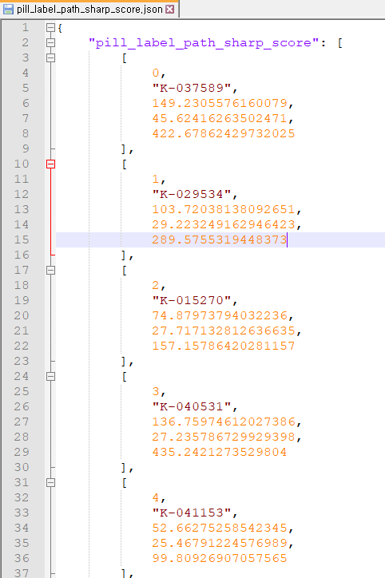
1. 알약 분류 유효성 검증 준비
pill_label_path_sharp_score.json 의 목적은 알약에 대한 ID와 Label을 정의하고 실행시 참조하게 되어 있다.
아래는 그 내용이다.
pill_class_list.json 의 목적은 알약의 class와 용도을 정의하고 실행시 참조하게 되어 있다.
Class0 : 카메라 각도가 90도, 75도로 캡쳐된 알약이미지의 list
Class1 : 카메라 각도가 70도, 60도로 캡쳐된 알약이미지의 list
알약 Label
알약 ID
(알약 폴더이름)
{
"pngfile_class0_train": [
"/home/ubuntu/proj/proj_pill/pill_data/pill_data_croped/K-026788/K-026788_0_0_0_2_90_240_200.png", "/home/ubuntu/proj/proj_pill/pill_data/pill_data_croped/K-046428/K-046428_0_2_0_2_75_340_200.png", "/home/ubuntu/proj/proj_pill/pill_data/pill_data_croped/K-001438/K-001438_0_0_1_0_75_140_200.png",
…
"pngfile_class0_valid": [
"/home/ubuntu/proj/proj_pill/pill_data/pill_data_croped/K-046428/K-046428_0_2_0_1_90_140_200.png", "/home/ubuntu/proj/proj_pill/pill_data/pill_data_croped/K-046428/K-046428_0_1_0_0_90_220_200.png", "/home/ubuntu/proj/proj_pill/pill_data/pill_data_croped/K-001728/K-001728_0_2_1_0_90_020_200.png",
…
"pngfile_class0_test": [
"/home/ubuntu/proj/proj_pill/pill_data/pill_data_croped/K-052619/K-052619_0_2_0_2_75_140_200.png", "/home/ubuntu/proj/proj_pill/pill_data/pill_data_croped/K-006250/K-006250_0_1_0_1_75_000_200.png", "/home/ubuntu/proj/proj_pill/pill_data/pill_data_croped/K-038576/K-038576_0_0_0_2_75_120_200.png",
…
"pngfile_class1_train": [
"/home/ubuntu/proj/proj_pill/pill_data/pill_data_croped/K-044085/K-044085_0_0_1_1_70_340_200.png", "/home/ubuntu/proj/proj_pill/pill_data/pill_data_croped/K-009458/K-009458_0_2_0_0_60_240_200.png", "/home/ubuntu/proj/proj_pill/pill_data/pill_data_croped/K-023720/K-023720_0_1_1_2_60_060_200.png",
…
"pngfile_class1_valid": [
"/home/ubuntu/proj/proj_pill/pill_data/pill_data_croped/K-024752/K-024752_0_2_1_2_60_320_200.png", "/home/ubuntu/proj/proj_pill/pill_data/pill_data_croped/K-037589/K-037589_0_2_0_2_70_140_200.png", "/home/ubuntu/proj/proj_pill/pill_data/pill_data_croped/K-037589/K-037589_0_2_1_2_60_180_200.png",
…
"pngfile_class1_train": [
"/home/ubuntu/proj/proj_pill/pill_data/pill_data_croped/K-037043/K-037043_0_2_0_1_60_080_200.png", "/home/ubuntu/proj/proj_pill/pill_data/pill_data_croped/K-018254/K-018254_0_2_1_0_70_200_200.png", "/home/ubuntu/proj/proj_pill/pill_data/pill_data_croped/K-005949/K-005949_0_0_1_0_60_260_200.png",
…
}
알약 선명도
(실행시 사용안함)
위의 내용에서
‘pngfile_class0_train’ 은 class0에 해당하고, 모델 학습용임을 의미함.
‘pngfile_class0_valid’ 은 class0에 해당하고, 모델 검증용임을 의미함.

Slide 3
1. 알약 분류 유효성 검증 준비
- 그 외 필요한 파일들.
get_cli_args.py : 환경변수을 만들거나, 수정할 수 있다.
gen_pill.py : 이미지들을 읽고, 학습할 수 있게 dataset을 만든다.
pill_classifier.py : 학습과 검증을 시행하는 code.
make_label_sharpness.py : data 준비용
make_pill_class_list.py : data 준비용.
또한 위의 내용에서
‘pngfile_class0_test’ 은 class0에 해당하고, 모델 시험용임을 의미함.
‘pngfile_class1_train’ 은 class1에 해당하고, 모델 학습용임을 의미함.
‘pngfile_class1_valid’ 은 class1에 해당하고, 모델 검증용임을 의미함.
‘pngfile_class1_test’ 은 class1에 해당하고, 모델 시험용임을 의미함.
그리고 이미지 파일이 절대경로이므로, 이 경로를 맞추어야 함.
"/home/ubuntu/proj/proj_pill/pill_data/pill_data_croped/K-026788/K-026788_0_0_0_2_90_240_200.png",
** 절대경로를 python file에서 바꿀 수 있지만, 편의상 고정경로만 설명함.
** 학습용, 검증용, 시험용 폴더는 존재하지 않음. ‘pill_class_list.json’ file이
기능을 대신함.
실행에 필요한 file 들
- 실행할 python file들은 이미 학습한 모델 파일이 필요한다. 아래와 같다.
pill_resnet152_dataclass0_aug0.pt : 알약 class0으로 학습한 모델 파일
pill_resnet152_dataclass1_aug0.pt : 알약 class1으로 학습한 모델 파일
pill_resnet152_dataclass01_aug0.pt : 알약 class0, class1으로 학습한 모델 파일
- 실행할 python file은 아래와 같다.
main_cls0.py : 알약 class0을 시험할 실행 파일.
main_cls1.py : 알약 class1을 시험할 실행 파일.
main_cls01.py : 알약 class0, class1을 시험할 실행 파일.

Slide 4
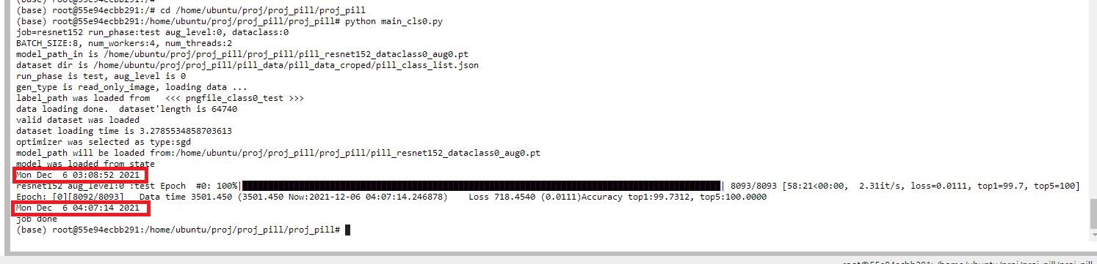
2. 알약 분류 유효성 검증 시행
2.1 알약 분류 검증 전 아래와 같이 환경 폴더가 지정되어 있다고 가정한다.
~/proj/proj_pill/proj_pill : python 파일과 모델 파일이 위치한 경로.
~/proj/proj_pill/pill_data/pill_data_cropped :
→ 이미지가 폴더로 구분되어 위치한 경로
→ pill_class_list.json, pill_label_path_sharp_score.json 가 존재함.
2.2 알약 class0에 대해 아래와 같이 실행한다.
위의 실행은 모델명:reset152, Batch size:8, 모델파일:pill_resnet152_dataclass0_aug0.pt, dataset길이:64740, optimizer:sgd
top1:99.7, top5:100

Slide 5
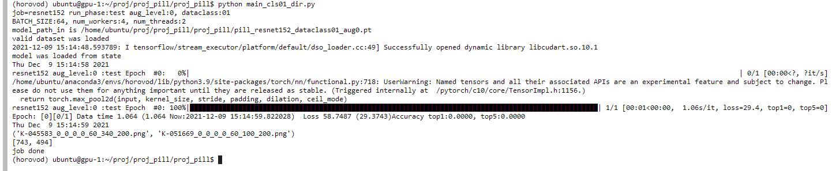
2. 알약 분류 유효성 검증 시행
2.3 특정한 알약 이미지를 모델이 예측한 label을 확인하려면
실행폴더에서 ‘dir_testimage’ sub 폴더를 만들고, 확인하려는 알약이미지를 넣어둔다.
그리고 아래 처럼 실행한다.
위의 실행은 'K-045583_0_0_0_0_60_340_200.png', 'K-051669_0_0_0_0_60_100_200.png‘ 이미지가 각각 [743, 494] 으로 예측되었음을 표시한다.

Slide 6
2. 알약 분류 유효성 검증 시행(Docker이용시)
2. 알약용 image을 Docker에 load 하기
1. Docker 설치하기
ubuntu@gpu-1:~$ cd proj/proj_pill/proj_docker/
ubuntu@gpu-1:~/proj/proj_pill/proj_docker$ dir
total 4964700
drwxrwxr-x 2 ubuntu ubuntu 4096 Nov 15 15:27 .
drwxrwxr-x 5 ubuntu ubuntu 4096 Nov 15 15:20 ..
-rw-rw-r-- 1 ubuntu ubuntu 5083836928 Nov 15 15:07 pill_class.tar
ubuntu@gpu-1:~/proj/proj_pill/proj_docker$ sudo docker load -i pill_class.tar
824bf068fd3d: Loading layer [==================================================>] 65.51MB/65.51MB
0677e35507df: Loading layer [==================================================>] 3.576GB/3.576GB
dce55ae465d9: Loading layer [==================================================>] 1.326GB/1.326GB
cc1427064650: Loading layer [==================================================>] 116.3MB/116.3MB
Loaded image: ubuntu:pill
ubuntu@gpu-1:~/proj/proj_pill/proj_docker$ sudo docker images
REPOSITORY TAG IMAGE ID CREATED SIZE
ubuntu pill 8d50ddab7868 45 minutes ago 4.96GB
ubuntu@gpu-1:~/proj/proj_pill/proj_docker$
~$> sudo apt-get update
~$> sudo apt-get install apt-transport-https ca-certificates curl gnupg-agent software-properties-common
~$> curl -fsSL https://download.docker.com/linux/ubuntu/gpg | sudo apt-key add -
~$> sudo add-apt-repository "deb [arch=amd64] https://download.docker.com/linux/ubuntu $(lsb_release -cs) stable"
~$> sudo apt-get update
~$> sudo apt-get install docker-ce docker-ce-cli
설치 확인.
~$> sudo docker version

Slide 7
2. 알약 분류 유효성 검증 시행(Docker이용시)
3. 알약용 docker image을 실행하기
~$> ubuntu@gpu-1:~/proj/proj_pill/proj_docker$ sudo docker run -it -v /home/ubuntu/proj/proj_pill:/home/ubuntu/proj/proj_pill ubuntu:pill
(base) root@7cce986fb0b5:/#
Docker와 연결된 외부 directory
외부 director에 python file과 시험할 이미지가 있음.
Docker 내부의 작업위치
4. 알약 class 0 에 대해 시험해보기
(base) root@7cce986fb0b5:/# cd /home/ubuntu/proj/proj_pill/proj_pill
(base) root@7cce986fb0b5:/home/ubuntu/proj/proj_pill/proj_pill# python main_cls0.py
job=resnet152 run_phase:test aug_level:0, dataclass:0
BATCH_SIZE:8, num_workers:4, num_threads:2
model_path_in is /home/ubuntu/proj/proj_pill/proj_pill/pill_resnet152_dataclass0_aug0.pt
dataset dir is /home/ubuntu/proj/proj_pill/pill_data/pill_data_croped/pill_class_list.json
run_phase is test, aug_level is 0
gen_type is read_only_image, loading data ...
label_path was loaded from <<< pngfile_class0_test >>>
data loading done. dataset'length is 64740
valid dataset was loaded
dataset loading time is 1.5846672058105469
optimizer was selected as type:sgd
model_path will be loaded from:/home/ubuntu/proj/proj_pill/proj_pill/pill_resnet152_dataclass0_aug0.pt
model was loaded from state
resnet152 aug_level:0 :test Epoch #0: 0%| | 14/8093 [00:48<7:43:26, 3.44s/it, loss=0.00693, top1=100, top5=100]
알약 class 1 에 대해 estimate 하려면,
‘python main_cls1.py’
주의: 1. 사용되는 docker image은 GPU을 지원하지 않음.
2. docker은 시험환경만 제공하고, 내부에 source code와 이미지를 포함하지 않는다(외부 연결 사용).

Slide 8
3. 실행파일 설명
main_cls0.py
train: 학습시
valid: 검증시
test : 시험시
from pill_classifier import * from get_cli_args import get_cli_args job = 'resnet152' if __name__ == '__main__': # job = 'hrnet_w64' job = 'resnet152' args = get_cli_args(job=job, run_phase='test', aug_level=0, dataclass='0') print(f'model_path_in is {args.model_path_in}') end = time.time() if args.run_phase == 'train' : args.dataset_train = Dataset_Pill(args, args.json_pill_class_list, transform=transform_normalize, run_phase='train') print(f'train dataset was loaded') args.dataset_valid = Dataset_Pill(args, args.json_pill_class_list, transform=transform_normalize, run_phase='test' if args.run_phase == 'test' else 'valid') print(f'valid dataset was loaded') print(f'dataset loading time is {time.time() - end}') pill_classifier(args) print('job done')
수행에 필요한 알약정보를 가져옴.
수행할 함수를 call함. Pill_classifier.py에 있음

Slide 9
3. 실행파일 설명
pill_classifier.py
class Dataset_Pill(Dataset): def __init__(self, args, dir_dataset, transform=None, target_transform=None, run_phase='train'): self.args = args self.gen_digit = Gen_Digit(args, dir_dataset, run_phase) self.transform = transform self.target_transform = target_transform self.run_phase = run_phase def __len__(self): return self.gen_digit.len_total def __getitem__(self, idx): image, label, path_img, aug_name = self.gen_digit.generate_digits_by_index(self.args, idx) if self.transform is not None: image = self.transform(image) if self.target_transform is not None: label = self.target_transform(label) if self.run_phase == 'valid' or self.run_phase == 'test': return image, label, path_img, aug_name else: return image, label def get_pill_model(args): if args.cnn_name == 'resnet152' : model = models.resnet152(num_classes=args.num_classes) elif args.cnn_name == 'hrnet_w64' : model = get_hrnet() model.classifier = nn.Linear(in_features=2048, out_features=args.num_classes, bias=True) else: raise Exception('No Found CNN Name') if args.cuda == True: if args.gpu is not None: model.cuda(args.gpu) else: model.cuda() else: model.cpu() return model
from get_cli_args import get_cli_args import torch import torch.nn as nn from torch.utils.data import Dataset, DataLoader from torchvision import transforms, models import torch.optim as optim import torch.backends.cudnn as cudnn from torch.optim.lr_scheduler import ReduceLROnPlateau from gen_pill import Gen_Digit from hrnet import get_hrnet from utils import model_load, model_save, accuracy, get_optimizer, transform_normalize, AverageMeter import time from tqdm import tqdm from torch.utils.tensorboard import SummaryWriter import os import datetime

Slide 10
pill_classifier.py
3. 실행파일 설명
def valid(args, dataloader, sampler, model, criterion, epoch, log_writer=None, verbose=True): metric_train_loss = AverageMeter() ametric_data_time = AverageMeter() top1 = AverageMeter() top5 = AverageMeter() if sampler != None: sampler.set_epoch(epoch) model.eval() end = time.time() args.list_preds = [] args.list_target = [] args.count_correct = 0 with torch.no_grad(): with tqdm(total=len(dataloader), desc=args.tqdm_desc_head + '{} Epoch #{}'.format( args.run_phase, epoch), disable=not verbose) as t: for i, (img, target, path_img, aug_name ) in enumerate(dataloader): if args.cuda: img = img.cuda() target = target.cuda() output = model(img) loss = criterion(output, target) prec1, prec5 = accuracy(output, target, (1, 5)) if ( prec1[0].detach().cpu().item() != 100.): if args.run_phase == 'valid': print(f'<------- class valid fail file: {path_img[0]}, aug_name:{aug_name}') preds = output.data.max(dim=1, keepdim=True)[1] count_correct = preds.eq(target.data.view_as(preds)).cpu().sum() list_preds = preds.view(-1).tolist() args.list_preds = list_preds args.list_target = target.detach().cpu().tolist() args.count_correct = count_correct.item() args.path_img = path_img count_try = img.cpu().shape[0] top1.update(prec1[0].detach().cpu().item(), count_try) top5.update(prec5[0].detach().cpu().item(), count_try) metric_train_loss.update(loss.detach().cpu().item(), count_try) t.set_postfix({'loss': metric_train_loss.avg, 'top1': top1.avg, 'top5': top5.avg}) t.update(1) ametric_data_time.update(time.time() - end) if log_writer: log_writer.add_scalar('validation/loss', metric_train_loss.avg, epoch) try: print_string = 'Epoch: [{0}][{1}/{2}]\t'.format(epoch, i, len(dataloader)) print_string += 'Data time {data_time.val:.3f} ({data_time.avg:.3f} Now:{Now})\t'.format(data_time=ametric_data_time, Now=datetime.datetime.now()) print_string += 'Loss {loss.val:.4f} ({loss.avg:.4f})'.format(loss=metric_train_loss) print_string += 'Accuracy top1:{top1.avg:.4f}, top5:{top5.avg:.4f}'.format(top1=top1, top5=top5) print(print_string) except: pass return metric_train_loss.avg
def train(args, dataloader, sampler, model, criterion, optimizer, epoch, log_writer=None, verbose=True): model.train() if sampler != None: sampler.set_epoch(epoch) metric_train_loss = AverageMeter() ametric_data_time = AverageMeter() top1 = AverageMeter() top5 = AverageMeter() end = time.time() lr = optimizer.param_groups[0]['lr'] with tqdm(total=len(dataloader), desc=args.tqdm_desc_head + 'Train Epoch #{}'.format(epoch), disable=not verbose) as t: for batch_idx, (img, target) in enumerate(dataloader): if args.cuda: img = img.cuda() target = target.cuda() optimizer.zero_grad() output = model(img) loss = criterion(output, target) loss.backward() optimizer.step() prec1, prec5 = accuracy(output, target, (1, 5)) count_try = img.cpu().shape[0] top1.update(prec1[0].detach().cpu().item(), count_try) top5.update(prec5[0].detach().cpu().item(), count_try) metric_train_loss.update(loss.detach().cpu().item(), count_try) t.set_postfix({'loss': metric_train_loss.avg, 'lr':lr, 'top1':top1.avg, 'top5':top5.avg }) t.update(1) ametric_data_time.update(time.time() - end) if log_writer: log_writer.add_scalar('train/loss', metric_train_loss.avg, epoch) try: print_string = 'Epoch: [{0}][{1}/{2}]\t'.format(epoch, batch_idx, len(dataloader)) print_string += 'Data time {data_time.val:.3f} ({data_time.avg:.3f} Now:{Now})\t'.format(data_time=ametric_data_time, Now=datetime.datetime.now()) print_string += 'Loss {loss.val:.4f} ({loss.avg:.4f})'.format(loss=metric_train_loss) print_string += 'Accuracy top1:{top1.avg:.4f}, top5:{top5.avg:.4f}'.format(top1=top1, top5=top5) print(print_string) except: pass return metric_train_loss.avg
검증시 수행
Pill_classifier.py
학습시 수행

Slide 11
3. 실행파일 설명
pill_classifier.py
def pill_classifier(args): global model, criterion, optimizer, epoch_begin, log_writer if args.dataset_valid != None: dataloader_valid = DataLoader(args.dataset_valid, batch_size=args.batch_size, shuffle= False, num_workers=args.num_workers) else: dataloader_valid = None if args.run_phase == 'train' and args.dataset_train != None: dataloader_train = DataLoader(args.dataset_train, batch_size=args.batch_size, shuffle=True, num_workers=args.num_workers) else: dataloader_train = None if model == None : log_writer = SummaryWriter(args.dir_log) if args.cuda == False or torch.cuda.device_count() == 0 : args.gpu = None else: args.gpu = 0 args.rank = args.gpu cudnn.benchmark = True torch.backends.cudnn.deterministic = False torch.backends.cudnn.enabled = True model = get_pill_model(args) # define loss function (criterion) and optimizer criterion = torch.nn.CrossEntropyLoss() if args.cuda: criterion = criterion.cuda() optimizer = get_optimizer(args,model) epoch_begin, dict_checkpoint, success = model_load(args, model, optimizer) run_model(args, model, dataloader_train, dataloader_valid, None, None, criterion,optimizer, epoch_begin, log_writer )
def run_model(args, model, dataloader_train, dataloader_valid, sampler_train, sampler_valid, criterion,optimizer, epoch_begin, log_writer, verbose=True ): if args.run_phase == 'valid' or args.run_phase == 'test': print(time.asctime()) valid(args, dataloader_valid, sampler_valid, model, criterion, 0, log_writer, verbose) print(time.asctime()) return lr_scheduler = ReduceLROnPlateau(optimizer, mode='min', factor=0.8, patience=2, verbose=True, threshold=0.0001, threshold_mode='rel', cooldown=3, min_lr=0, eps=1e-08) best_perf = 1000 for epoch in range(epoch_begin, args.epochs): # ( 0:100) # adjust_learning_rate(args, optimizer, epoch) # train for one epoch perf_indicator = train(args, dataloader_train, sampler_train, model, criterion, optimizer, epoch, log_writer, verbose) if epoch > 10: perf_indicator = valid(args, dataloader_valid,sampler_valid, model, criterion, epoch, log_writer,verbose) if (args.gpu == 0): print(f'perf_indicator:{perf_indicator} , best_perf:{best_perf}') if perf_indicator < best_perf: model_save(args.model_path, epoch, model, optimizer, args.rank) best_perf = perf_indicator else: model_save(args.model_path, epoch, model, optimizer, args.rank) best_perf = perf_indicator lr_scheduler.step(perf_indicator) model = None criterion = None optimizer = None epoch_begin = 0 log_writer = None

Slide 12
3. 실행파일 설명
main_cls01_dir.py
from pill_classifier import * from get_cli_args import get_cli_args from pathlib import Path from PIL import Image import os class Dataset_Dir(Dataset): def __init__(self, args, dir_dataset, transform=None, target_transform=None, run_phase='train'): self.args = args self.dir_dataset = dir_dataset self.transform = transform self.target_transform = target_transform self.list_images = [ png.name for png in Path(dir_dataset).iterdir() if png.suffix == '.png'] self.run_phase = run_phase def __len__(self): return len(self.list_images) def __getitem__(self, idx): image = Image.open(os.path.join(self.dir_dataset, self.list_images[idx])) label = 0 path_img = self.list_images[idx] aug_name = "" if self.transform is not None: image = self.transform(image) if self.target_transform is not None: label = self.target_transform(label) if self.run_phase == 'valid' or self.run_phase == 'test': return image, label, path_img, aug_name else: return image, label
if __name__ == '__main__': # job = 'hrnet_w64' job = 'resnet152' args = get_cli_args(job=job, run_phase='test', aug_level=0, dataclass='01') print(f'model_path_in is {args.model_path_in}') dir_testimage = r'.\dir_testimage' args.dataset_valid = Dataset_Dir(args, dir_testimage, transform=transform_normalize,
run_phase='test' if args.run_phase == 'test' else 'valid') args.batch_size = len(args.dataset_valid) args.verbose = False print(f'valid dataset was loaded') pill_classifier(args) print(args.path_img) print(args.list_preds) print('job done')

